Slide 1

Diagnóstico Analítico & Caminhos para Retenção Sustentável
Do diagnóstico descritivo à ação preditiva: Como reduzir a perda de R$ 71,7 milhões em receita recorrente
O DESAFIO
• 16,41% das apólices gerenciáveis são canceladas voluntariamente antes da vigência
• R$ 71,7 milhões em gap de receita evitável — 89% dos cancelamentos são gerenciáveis
• Canal Digital traz maior margem (95%), mas também maior churn: clientes entram fácil, saem fácil
• Sem predição, a retenção é reativa. Com o modelo, passa a ser proativa.
Seguradora Xperiun · MBA Xperiun Data Challenge 4 · Squad 23 · Maio/2026

Slide 2

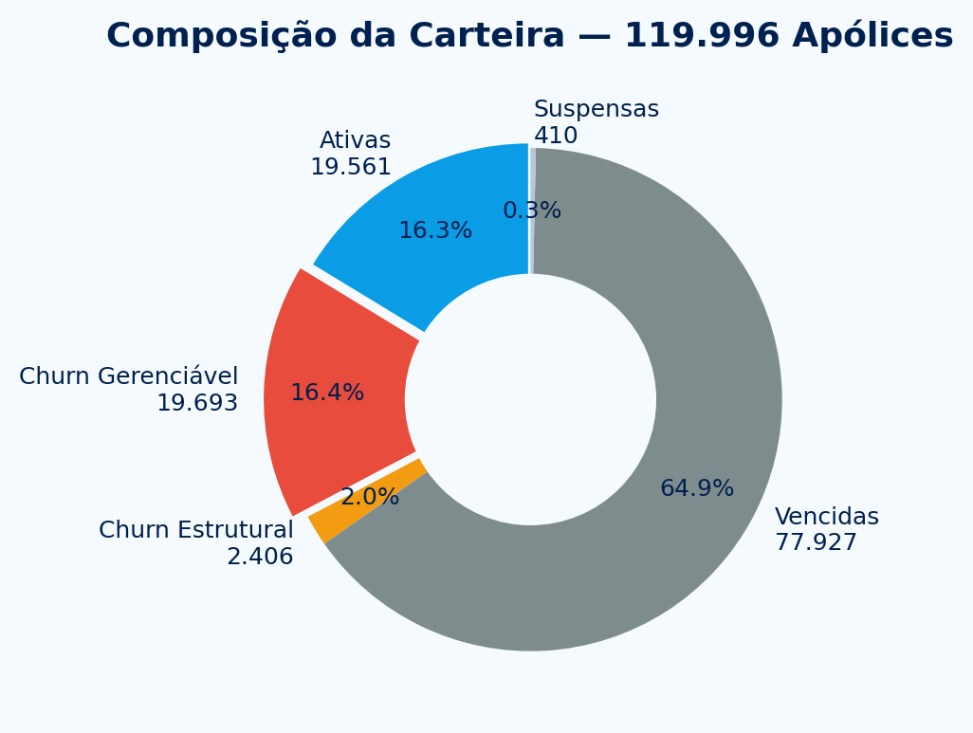
Visão Executiva da Carteira
R$ 384,9M
Receita Esperada
R$ 71,7M
Gap Churn Gerenciável
16,41%
Taxa Churn Evitável
R$ 17,8M
Receita em Risco (Alto Risco)
Período: Jan 2020 – Set 2025 | 119.996 Apólices (24,796 Clientes) | 19.693 Churns (13.407 Clientes) | Churn de 16,41%
INSIGHT ESTRATÉGICO
→ A distinção entre cancelamento total (18,42%) e churn gerenciável (16,41%) muda o diagnóstico: o problema não é o volume, mas a concentração em segmentos específicos.
→ 89% dos cancelamentos são evitáveis. Falecimentos e vendas de bens (2%) devem ser isolados para não distorcer metas de retenção.
→ 410 apólices suspensas (R$ 993k) representam recuperação imediata de caixa - são inadimplência, não insatisfação.
Seguradora Xperiun · MBA Xperiun Data Challenge 4 · Squad 23 · Maio/2026

Slide 3
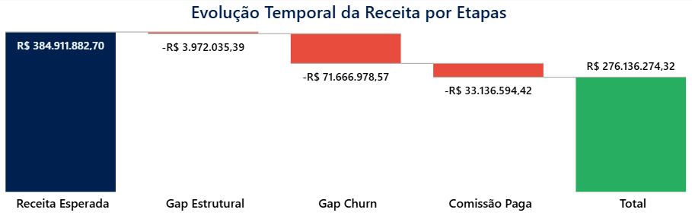
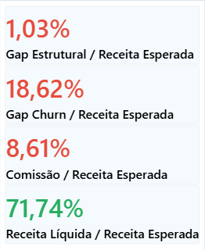
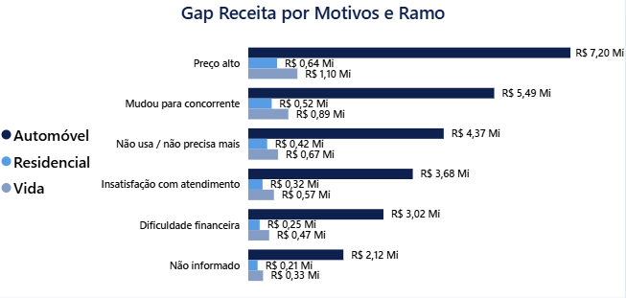
A Cascata Financeira - De R$ 384,9M a R$ 276,1M
Período: Jan 2020 – Set 2025 | 119.996 Apólices (24,796 Clientes) | 19.693 Churns (13.407 Clientes) | Churn de 16,41% (churn em quantidade)
"Preço Alto" & "Dificuldade financeira" -> Ressaltam a necessidade de um ligeiro aumento de margem em coberturas que não sejam as básicas para poder tornar as margens da cobertura básica mais competitivas.
"Mudou para concorrência" & "Não informado"-> Ressaltam a necessidade de ter uma célula de entrevistas pós-churn para aprofundar os motivos e orientar novas ações.
"Não usa / não precisa mais" & "Insatisfação com atendimento" -> Ressaltam a necessidade de se melhorar urgentemente o pós-venda e a atenção ao segurado. Obs.: O “Gap Receita” ao lado envolve o Gap Estrutural + Gap Churn.
Seguradora Xperiun · MBA Xperiun Data Challenge 4 · Squad 23 · Maio/2026

Slide 4
Os Insights: 5 Descobertas que Mudam a Decisão
Achados que a diretoria precisa ver - respaldados pelos dados
Clientes de 18-25 anos no canal digital têm 24,6% de churn: 8% acima da média. São o segmento com maior taxa de cancelamento e respondem por parte relevante das novas apólices.
1
Jovens + Digital = Bomba-Relógio
O tempo médio até o cancelamento é de 13,0 meses - próximo à primeira renovação anual. Se nenhuma ação de retenção ocorre antes desse marco, o cliente tende a não renovar.
2
O 13º mês é o ponto crítico
A cobertura Básica concentra o maior volume e ao mesmo tempo a maior taxa de churn. O cliente entrou por preço e sai pelo mesmo motivo.
3
Cobertura Básica é porta de entrada — e de saída
Apesar da comissão, o canal corretor retém ~10pp a mais. A comissão "cara" do corretor é mais barata que o custo do churn no digital.
4
Corretor retém melhor — e custa menos em churn
Clientes cross-sell têm churn 60% menor. Cross-sell não é apenas receita — é a melhor alavanca de retenção.
5
Clientes com 2+ apólices quase não cancelam
Seguradora Xperiun · MBA Xperiun Data Challenge 4 · Squad 23 · Maio/2026

Slide 5
Propostas para Mitigação do Churn
IMEDIATA 0–30 dias
ESTRUTURAL 1–6 meses
ANALÍTICA 6–12 meses
▸ Onboarding digital nos primeiros 90 dias
▸ Oferecer upgrade de cobertura com desconto para clientes Básicos em risco;
▸ Reavaliar a carteira pelo Modelo de Regressão Logística proposto;
▸ Recuperar 410 apólices suspensas (R$ 993k);
▸ Campanha de retenção nas 65.730 apólices de alto risco;
▸ Foco no ramo Auto (80% do gap).
▸ Lançar programa de cross-sell direcionado para clientes com 1 única apólice;
▸ Criar KPI de churn no dashboard de metas mensal de cada canal;
▸ Migrar contratos semestrais para 24 meses (-2,8 p.p. churn);
▸ Programa de fidelização para clientes 0–12 meses;
▸ Criar régua de comunicação ativa no 4º mês de vigência (ponto crítico);
▸ Migrar pagamentos de boleto para débito automático com benefício.
▸ Enriquecer a base para um novo processamento do Modelo explicativo de Regressão Logística: sinistralidade, renda, NPS, geoeconômico;
▸ Modelagem de Sobrevivência (Kaplan-Meier / Cox) – Quanto tempo para o churn ao invés de se chega ao churn;
▸ Desenvolver um modelo similar de propensão à renovação (na base, 77.927 apólices vencidas).
Seguradora Xperiun · MBA Xperiun Data Challenge 4 · Squad 23 · Maio/2026

Slide 6
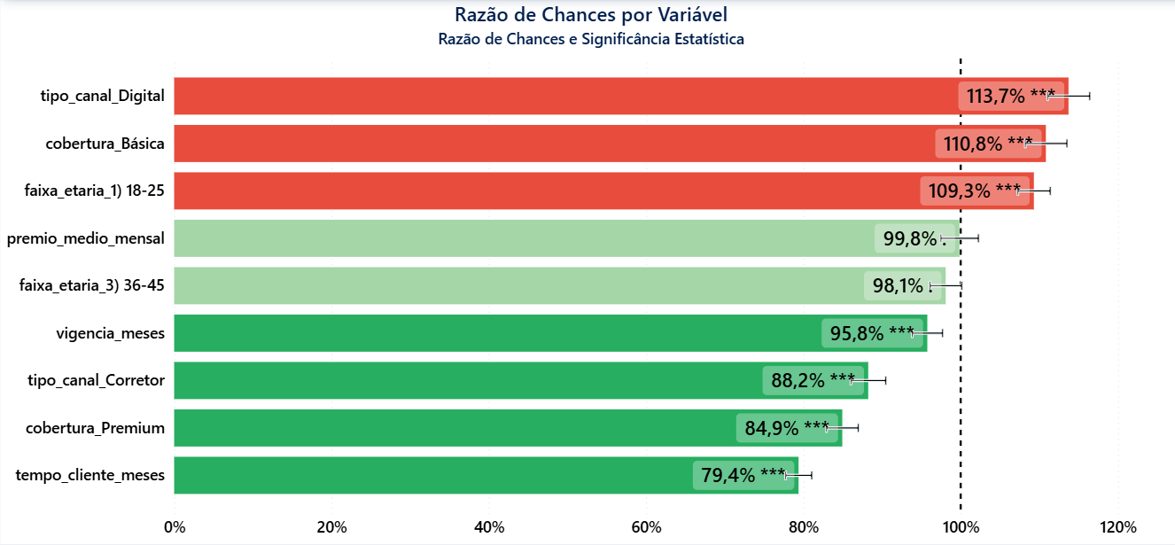
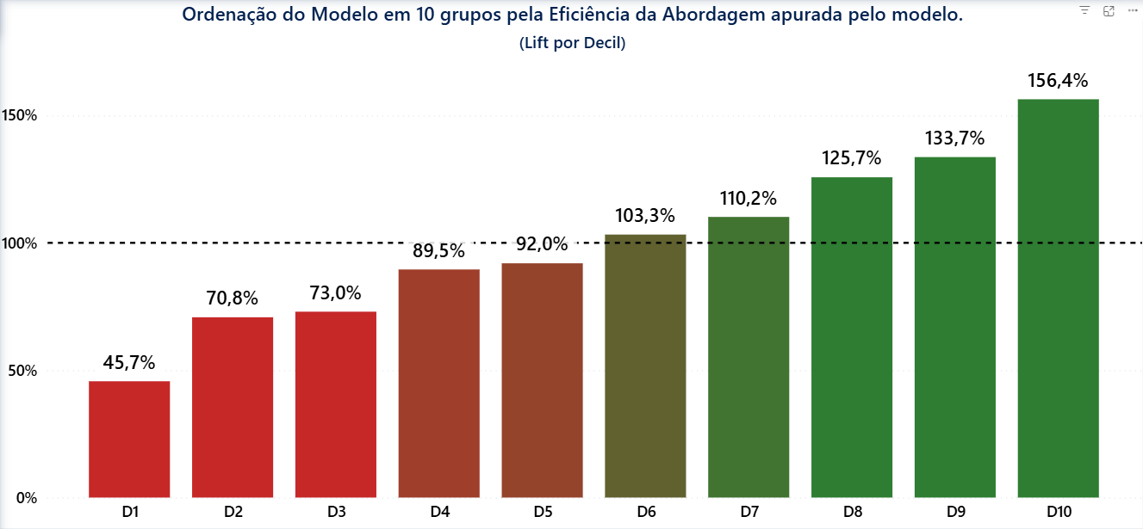
Modelo Explicativo/Preditivo de Regressão Logística
O Modelo de Regressão Logística não surpreende em nos dizer o que eleva ou reduz o Churn. Já temos uma boa ideia disso. No entanto, sem o modelo nós não temos uma proporção de quanto pior ou melhor são os principais atributos do modelo em relação aos demais atributos.
Com um forte rigor estatístico, este modelo nos permite ver o quanto ser de uma categoria ou valor puro eleva ou reduz a chance da ocorrência do cancelamento voluntário real.
Especialmente podendo comparar esta redução ou elevação em relação a outras categorias ou valores puros.
Obs.: A Razão de Chances ao lado mostra quanto uma determinada característica potencializa ou reduz a probabilidade de ocorrência do churn.
De outra maneira, o Modelo de Regressão Logística nos permite encontrar mais facilmente os clientes mais propensos ao Churn. É o que chamamos de Lift. Novamente dividindo a base aleatorizada para um teste independente em 10 grupos de tamanho aproximadamente igual... Ao invés de abordar aleatoriamente um volume dos clientes...
Se o time de retenção conseguir abordar 10% da base (D10), o modelo captura 15,6% de todos os churns nestes 10% da base. É 1,564 vezes mais eficiente do que a abordagem aleatória.
Se o time de retenção conseguir abordar 20% da base (D9 + D10), o modelo captura 30,0% de todos os churns nestes 20% da base. É 1,451 vezes mais eficiente do que a abordagem aleatória.
Nota: Com enriquecimento da base (sinistralidade, renda, NPS, etc.), o mesmo modelo alcançaria desempenho significativamente superior, mantendo a interpretabilidade executiva.
Seguradora Xperiun · MBA Xperiun Data Challenge 4 · Squad 23 · Maio/2026

